Slide 1
Światowy Dzień Zdrowia 2016 Pokonaj cukrzycę

Slide 2
Światowy Dzień Zdrowia
7 kwietnia 2016

Slide 3
Kilka słów o historii…
Każdego roku Światowa Organizacja Zdrowia (WHO) wybiera temat przewodni Światowego Dnia Zdrowia.
Święto obchodzone jest od 7 kwietnia 1950 r.
Tematy wybierane na obchody Światowego Dnia Zdrowia dotyczą globalnych, poważnych problemów z obszaru zdrowia.
Celem jest zwiększanie świadomości społeczeństwa w zakresie problemów zdrowotnych, możliwości zapobiegania im oraz pobudzanie instytucji do aktywnego działania i zmniejszania negatywnych skutków problemów zdrowotnych.

Slide 4
WHO pragnie:
doprowadzić do zwiększenia wiedzy o rosnącym rozpowszechnieniu cukrzycy, ogromnym obciążeniu tą chorobą i jej poważnych następstwach, zwłaszcza w krajach o niskich i średnich dochodach;
spowodować podjęcie konkretnych, skutecznych i ekonomicznych działań w walce z chorobą, które będą obejmować zarówno profilaktykę, jak i metody diagnozy, leczenia i opieki nad osobami chorymi na cukrzycę;
ogłosić pierwszy światowy raport o cukrzycy opisujący obciążenie chorobą i jej skutki oraz wzywający do wzmocnienia systemów ochrony zdrowia w celu zapewnienia lepszego nadzoru i profilaktyki cukrzycy oraz skuteczniejszego leczenia chorych.
Notes:
Te informacje mogą wymagać użycia więcej niż jednego slajdu

Slide 5
CEL
zmniejszenie o jedną trzecią liczby zgonów z powodu chorób niezakaźnych, w tym cukrzycy, do 2030 r. w ramach Celów Zrównoważonego Rozwoju.
W związku z tym WHO wspiera państwa wdrażające polityki mające na celu zmniejszenie oddziaływania chorób niezakaźnych, w tym cukrzycy, nowotworów, chorób układu krążenia i płuc.
Notes:
Te informacje mogą wymagać użycia więcej niż jednego slajdu

Slide 6
10 FAKTÓW NA TEMAT CUKRZYCY

Slide 7
10 faktów na temat cukrzycy
Około 347 milionów ludzi na świecie choruje na cukrzycę.
Przewiduje się, że do 2030 roku cukrzyca będzie stanowić 7 przyczynę zgonów na świecie.
Wyróżnia się 2 główne typy cukrzycy: typ 1 – insulinozależna oraz typ 2.
Trzeci rodzaj cukrzycy to cukrzyca ciężarnych (charakteryzuje się hiperglikemią lub podwyższonym poziomem cukru we krwi z wartościami powyżej prawidłowych, ale poniżej wartości diagnostycznych dla cukrzycy. Cukrzyca wśród ciężarnych zwiększa ryzyko powikłań w czasie ciąży i porodu. Zwiększa także, ryzyko wystąpienia u kobiety cukrzycy typu 2).
Typ 2 cukrzycy występuje częściej niż typ 1. Wzrasta odsetek dzieci u których diagnozuje się cukrzycę typu 2.

Slide 8
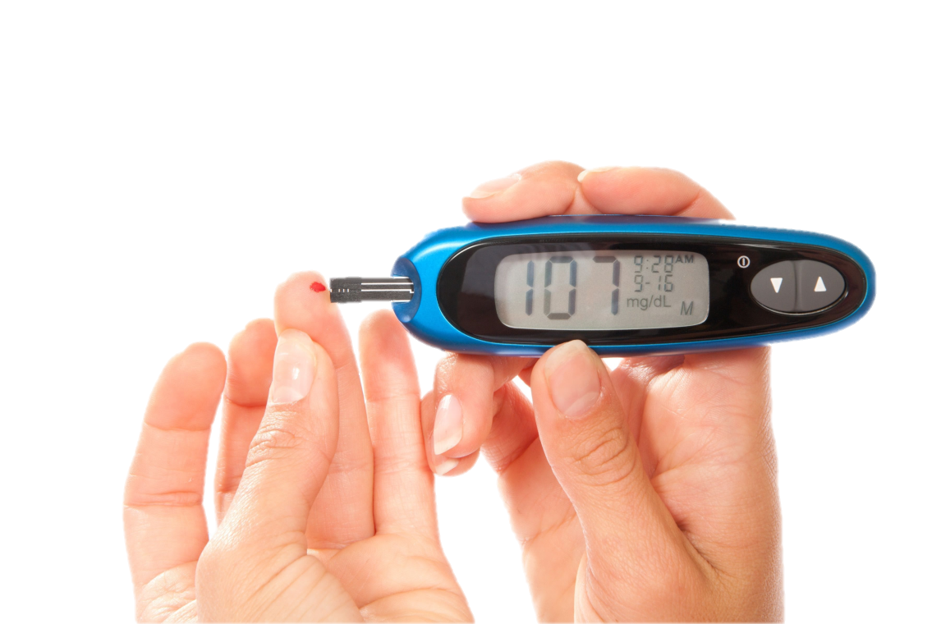
10 faktów na temat cukrzycy
Choroby układu krążenia są odpowiedzialne za 50%-80% zgonów wśród chorych na cukrzycę.
W 2012 cukrzyca była bezpośrednią przyczyną zgonów u 1,5 miliona osób.
80% zgonów z powodu cukrzycy występuje w krajach o niskim i średnim dochodzie.
Cukrzyca jest jedną z głównych przyczyn amputacji kończyn, niewydolności nerek, ślepoty.
Cukrzycy typy 2 można zapobiegać! (poprzez dietę i aktywny styl życia)
http://www.who.int/features/factfiles/diabetes/en/

Slide 9
EPIDEMIOLOGIA - POLSKA
W Polsce jest 2,6 mln osób z cukrzycą, z czego aż 750 tysięcy nie zdaje sobie z tego sprawy.
Do 2030 r. cukrzycę może mieć 4,8 mln Polaków.

Slide 10
PODZIAŁ
Rozróżniamy dwa główne typy choroby.
Osoby cierpiące na cukrzycę typu 1 na ogół w ogóle nie wytwarzają własnej insuliny i dlatego, aby przeżyć, muszą przyjmować insulinę w formie iniekcji.
Chorzy na cukrzycę typu 2, którzy stanowią około 90% wszystkich przypadków zachorowań, najczęściej wytwarzają własną insulinę, ale w niewystarczającej ilości lub ich organizm nie jest w stanie jej właściwie wykorzystywać. Osoby chore na cukrzycę typu 2 na ogół mają nadwagę i prowadzą siedzący tryb życia.
Otyłość od 3 do 7 razy zwiększa ryzyko wystąpienia cukrzycy typu 2. W przypadku osoby z BMI>35 ryzyko rozwoju cukrzycy jest 20-krotnie wyższe niż u osób z prawidłową masą ciała

Slide 11

BĄDŹ SUPER. POKONAJ CUKRZYCĘ.
Zatrzymaj jej wzrost.
http://www.who.int/campaigns/world-health-day/2016/posters/en/

Slide 12
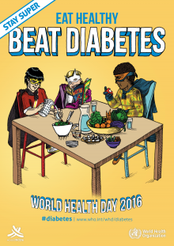
BĄDŹ SUPER. POKONAJ CUKRZYCĘ.
Jedz zdrowo.
http://www.who.int/campaigns/world-health-day/2016/posters/en/

Slide 13
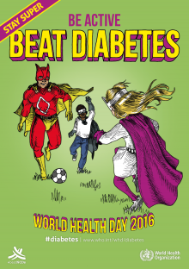
BĄDŹ SUPER. POKONAJ CUKRZYCĘ.
Bądź aktywny.
http://www.who.int/campaigns/world-health-day/2016/posters/en/

Slide 14
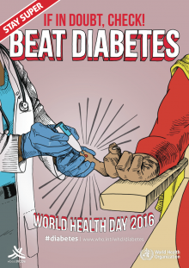
BĄDŹ SUPER. POKONAJ CUKRZYCĘ.
W razie wątpliwości, sprawdź!
http://www.who.int/campaigns/world-health-day/2016/posters/en/

Slide 15
Inicjatywy: „Dziecko z cukrzycą w szkole”
W ramach Rządowego programu na lata 2014-2016 „Bezpieczna i przyjazna szkoła”, zaplanowano przeprowadzenie w 2016 r. ogólnopolskiego szkolenia pt.: „Dziecko z cukrzycą w szkole”
Grupa docelowa: dla nauczycieli szkół podstawowych oraz wychowawców świetlic szkolnych.
Termin: od września do listopada we wszystkich województwach.
Zakres szkolenia: obejmie wiedzę na temat cukrzycy oraz zasad pierwszej pomocy, jakiej należy udzielić dziecku choremu na cukrzycę pozostającemu pod opieką szkoły. Uwzględnione będą również aspekty psychologiczne i społeczne radzenia sobie z chorobą przez dziecko i jego rodzinę oraz sposoby wsparcia dziecka w placówce oświatowej.

Slide 16
http://www.mz.gov.pl/zdrowie-i-profilaktyka/zdrowie-matki-i-dziecka/dziecko-z-cukrzyca
PRZEWODNIK DLA RÓWNIEŚNIKÓW
http://www.mz.gov.pl/zdrowie-i-profilaktyka/zdrowie-matki-i-dziecka/dziecko-z-cukrzyca
PRZEWODNIK DLA RODZICÓW
http://www.mz.gov.pl/zdrowie-i-profilaktyka/zdrowie-matki-i-dziecka/dziecko-z-cukrzyca

